Slide 1
计算机网络及应用 Computer Networks and Applications 第七章 无线与移动网络 无线链路特性; WLAN和CSMA/CA;蜂窝因特网接入;移动管理原理; 移动IP; 蜂窝网中的移动性
主讲：清华大学 贾庆山 教材：J.F. Kurose, K.W. Ross，Computer Networking: A Top-Down Approach, Addison Wiley, 7th Edition, 2017（机械工业出版社中文版，2018）
Special thanks to Prof. Kurose and Prof. Ross for presentation material

Slide 2
第七章 无线和移动网络
7.1 概论
7.2 无线链路的特性
7.3 IEEE 802.11 无线局域网(“WiFi”)
7.4 蜂窝因特网接入Cellular Internet Access
7.5 移动管理原理：寻址和选路
7.6 移动IP
7.7 处理蜂窝网络中的移动性
7.8 移动性和更高层协议

Slide 3
无线链路的经典问题：隐藏终端问题
多个无线发送方和接受方造成了另外的问题 (多路访问之外):
隐藏终端问题(hidden terminal)
A
B
C
C
A’s signal
strength
C’s signal
strength
B
A
space
1 障碍物阻挡：
B, A hear each other
B, C hear each other
A, C can not hear each other
means A, C unaware of their interference at B
2 信号衰减：
B, A hear each other
B, C hear each other
A, C can not hear each other interfering at B
类似还有 暴露终端(exposed terminal)问题
Notes:
衰减：A和C所处的位置使得它们的的信号强度不足以使它们相互检测到对方的传输，然而它们的传输足以强到在站点B相互干扰

Slide 4
无线链路的经典问题：暴露终端问题
多个无线发送方和接受方造成了另外的问题 (多路访问之外):
暴露终端问题(exposed terminal)
D
“不存在的冲撞”：
A, B需要通信,C, D需要通信
A不会接收到C的信号
C能听到B向A的发送信号，误认为如果自己向D发送信号，会导致A监听到碰撞，因此延迟发送。（反过来B监听到C发送信号也一样）
两条红色信道本来不存在冲突，此时只有一条能用
C
B
A
引入了不必要的网络延迟
Notes:
衰减：A和C所处的位置使得它们的的信号强度不足以使它们相互检测到对方的传输，然而它们的传输足以强到在站点B相互干扰

Slide 5
码分多路访问(CDMA)
在集中无线广播信道(蜂窝cellular, 卫星等)标准中使用
给每个用户分配一个唯一的 “编码” ; i.e., 编码集划分code set partitioning
所有用户共享相同的频率, 但每个用户有自己的码片序列“chipping” sequence (i.e., code) 来编码数据
允许多个用户共存 并且以最小的干扰同时发送 (如果编码是正交的“orthogonal”)
encoded signal = (original data) X (chipping sequence)
解码 decoding: 编码信号和码片序列的内积
CDMA具有一定的加密和抗干扰能力

Slide 6
CDMA 编码/解码
channel output Z_{i,m}
Z_{i,m}= d_{i}.c_{m}
data
bits
d₀ = 1
1
1
1
1
1
d₁ = -1
1
1
1
-
-
-
-
1
-
-
-
1
-
1
1
1
1
1
sender
1
1
slot 1
channel
output
slot 0
channel
output
1
1
1
1
1
code
1
1
-
-
-
1
-
1
1
1
-
-
-
1
-
1
1
1
slot 1
slot 0
M
D_{i} = Σ Z_{i,m}.c_{m}
m=1
M
received
input
1
1
1
1
1
1
1
1
d₀ = 1
-
-
-
-
1
-
-
-
1
-
1
1
1
1
1
1
d₁ = -1
1
slot 1
channel
output
slot 0
channel
output
1
1
1
1
1
code
1
1
-
-
-
1
-
1
1
1
-
-
-
1
-
1
1
1
receiver
slot 1
slot 0

Slide 7
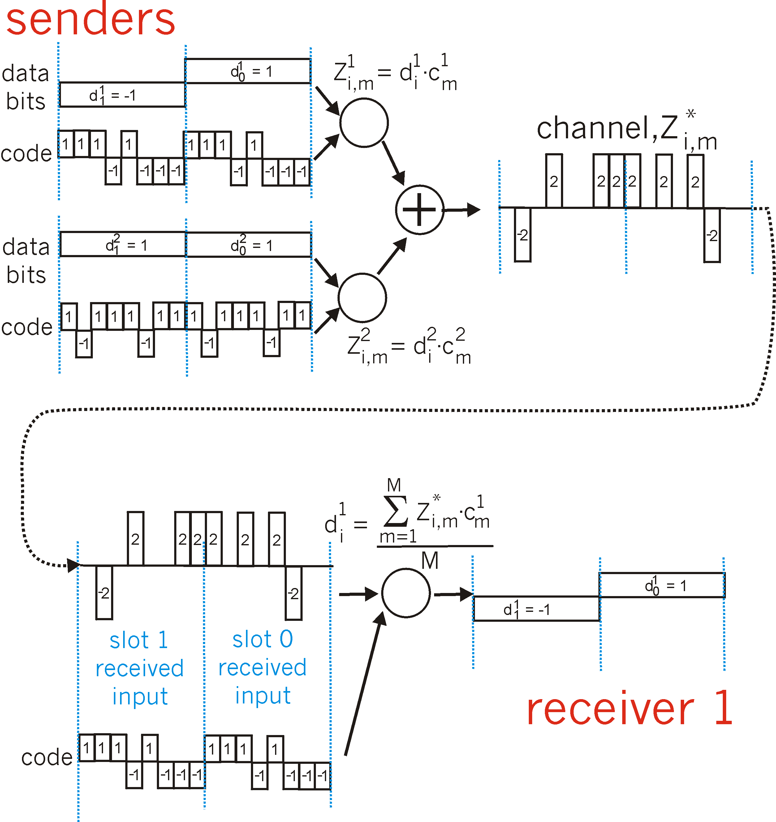
CDMA: 两个发送方的干扰
信道把Sender 1
和2的传输叠加
在一起
Sender 1
Sender 2
采用和Sender 1相同的编码，接收方从叠加的信道数据中恢复出sender 1的原始数据

Slide 8
第七章 无线和移动网络
7.1 概论
7.2 无线链路的特点
7.3 IEEE 802.11 无线局域网(“WiFi”)
7.4 蜂窝因特网接入Cellular Internet Access
7.5 移动管理原理：寻址和选路
7.6 移动IP
7.7 处理蜂窝网络中的移动性
7.8 移动性和更高层协议

Slide 9
IEEE 802.11 无线局域网
802.11b
2.4-2.485 GHz 不需要许可证的无线频率段
最高速率11 Mbps
物理层为direct sequence spread spectrum (DSSS)
所有的主机使用相同的码片编码chipping code
802.11a
5.1-5.8 GHz 范围
最高到 54 Mbps
802.11g
2.4-5 GHz 范围
最高到 54 Mbps
802.11n
2.4-5 GHz范围
最高到200Mbps
都使用 CSMA/CA 作为多路访问协议
都有基站和ad-hoc 网络的版本 (检查你们的计算机)

Slide 10
802.11 WLAN 体系结构
无线主机与基站通信
base station = access point (AP)
基础设施模式中的基本服务集Basic Service Set (BSS) (即 “cell”) 包括:
无线主机
接入点 access point (AP): 基站
ad hoc 模式: 仅无线主机
Internet
hub, switch
or router
AP
BSS 1
AP
BSS 2

Slide 11
802.11: 信道, 关联
802.11b: 2.4GHz-2.485GHz 频率范围被划分成11个不同频率的信道
AP admin chooses frequency for AP
可能有干扰: 信道可能与相邻AP所选择的信道相同!
主机: 必须与一个AP 关联associate
扫描信道, 监听包含AP名字 (SSID) 和MAC地址的信标帧 beacon frames
选择与之关联的 AP
可能要执行授权
通常要运行 DHCP 以获得AP所在子网内的IP地址

Slide 12



802.11: 被动/主动扫描
BBS 1
BBS 2
BBS 1
BBS 2
Sender 1
1
AP 2
AP 1
1
1
AP 2
AP 1
2
2
2
3
3
4
H1
H1
被动扫描
从AP发送信标帧
H1向选择的AP发送关联请求帧
选择的AP向H1发送关联响应帧
主动扫描
自H1广播探测请求帧
从AP发送探测响应
H1向选择的AP发送关联请求帧
选择的AP向H1发送关联响应帧

Slide 13
IEEE 802.11: 多路访问
避免碰撞: 2个以上节点同时传送
802.11: CSMA – 在发送之前侦听 载波侦听
不与其他节点正在进行的发送碰撞
802.11: 没有碰撞检测 (no CD)!
由于near-far问题，接收到的信号微弱（强度指数衰减），被发送的信号所淹没，难以接收并感知碰撞（硬件实现成本很高）
特殊情况下不能感知到碰撞: 隐藏终端问题
目标: 碰撞避免avoid collisions: CSMA/CA (collision avoidance)
A
B
C
C
A’s signal
strength
C’s signal
strength
B
A
space

Slide 14
IEEE 802.11 MAC 协议: CSMA/CA (碰撞避免)
分布式帧间间隔
802.11 发送方
1 如果侦听到信道空闲了DIFS 时间，则
开始发送数据帧 (无CD碰撞检测)
2 如果侦听到信道忙，则
开始一计时器，且值为[0, CW-1]间随机回退值 初始CW=CWmin=32 slots
如果信道空闲，则计时器递减，否则冻结
当计时器为零时，开始发送数据帧
如果未收到ACK, 倍增CW并重复步骤2 (直至CW≤CWmax=32*2⁵, 或某个指定值)
如果收到ACK, CW=CWmin, 重复步骤2传输下一帧
802.11 接收方
- if frame received OK
return ACK after SIFS (ACK needed due to hidden terminal problem)
sender
receiver
DIFS
data
SIFS
ACK
短帧间间隔
对比以太网的CSMA/CD机制，有何异同？

Slide 15
CSMA/CA与CSMA/CD的联系
相同点
载波侦听多路访问 CSMA
不同点
CA: 碰撞避免，没有碰撞检测
检测到信道空闲，并不立即发数据
等待一随机时间，且该时间随ACK超时次数而指数增加
CD在信道空闲时发数据，检测到碰撞则随机回退，该时间随碰撞次数而指数增加
CA使用链路层确认/重传(ARQ)机制，CD没有
接收方回送ACK确认码
与运输层rdt原理类似，链路层滑动窗口大小固定

Slide 16
处理隐藏终端问题: RTS/CTS机制
思想: 允许发送方 “预约” 信道而不是让数据帧随机访问: 避免了长数据帧的碰撞
发送方使用CSMA, 首先发送短请求发送request-to-send (RTS)分组给基站
RTS 仍有可能相互碰撞 (但它们非常短)
基站广播允许发送 clear-to-send (CTS) 来回应 RTS
CTS 被所有节点听见
发送方发送数据帧
其他节点则推迟发送
使用小的预约分组完全避免了数据帧碰撞! 不属于随机访问协议 该机制在实际中默认不开启(占用带宽)，而是用CSMA/CA机制

Slide 17
处理隐藏终端问题: RTS-CTS 交换
A
B
AP
RTS(B)
RTS(A)
reservation collision
RTS(A)
CTS(A)
CTS(A)
DATA (A)
defer
time
ACK(A)
ACK(A)

Slide 18
802.11 帧格式1
2
2
6
6
6
2
6
0 - 2312
4
字节
frame
control
duration
address
1
address
2
address
3
seq
Control
address
4
payload
CRC
Address 4: 仅用于 ad hoc模式
Address 1: 接收该帧的无线主机或AP的MAC地址
Address 3: AP所连接的路由器接口的MAC地址
Address 2: 发送该帧的无线主机或AP的MAC地址
序号：ARQ自动请求重传时，区分不同数据帧

Slide 19


802.11 帧: 3个MAC地址的机制
Internet
H1
R1
router
R1 MAC addr H1 MAC addr
dest. address
source address
802.3 以太网帧
AP MAC addr H1 MAC addr R1 MAC addr
现在家用AP多功能，通常具有无线AP+路由器+DHCP+NAT+防火墙+WEP加密等诸多功能，跨层设备
address 1
address 2
address 3
802.11 WiFi帧

Slide 20
802.11 帧格式(续)
frame seq #
(for RDT)
duration of reserved
transmission time (RTS/CTS)
2
2
2
6
6
6
6
0 - 2312
4
frame
control
duration
address
1
address
2
address
3
seq
control
address
4
payload
CRC
2
2
4
1
1
1
1
1
1
1
1
Protocol
version
Type
Subtype
To
AP
From
AP
More
frag
Retry
Power
mgt
More
data
WEP
Rsvd
frame type
(RTS, CTS, ACK, data)

Slide 21
802.11: 在相同子网内的移动性
H1 保持在相同的IP 子网内: IP 地址保持不变
交换机: 哪个AP与H1关联?
自学习 (参见第6章): 交换机将查看来自 H1 的帧，并且 “记住” 哪个交换机端口与H1 相连接。
router
hub or
switch
BBS 1
AP 1
AP 2
H1
BBS 2
移动管理很重要！

Slide 22
802.11: 高级功能
10⁻¹
Rate adaptation 速率自适应
（前面已经提到过AMC）
基站和移动设备之间会根据两者之间的远近，动态的切换传输速率(通过物理层的调制编码技术实现)
AMC机制，自适应调制编码
10⁻²
10⁻³
QAM256 (8 Mbps)
BER
10⁻⁴
QAM16 (4 Mbps)
BPSK (1 Mbps)
10⁻⁵
operating point
10⁻⁶
10⁻⁷
10
20
30
40
SNR(dB)
1. 随着节点远离基站，SNR 下降, BER 上升
2. 当 BER 过高, 自动切换到更低的传输速率以降低BER

Slide 23
802.11: 高级功能
power management 电源管理
node-to-AP: “I am going to sleep until next beacon frame”
AP knows not to transmit frames to this node
node wakes up before next beacon frame
beacon frame: contains list of mobiles with AP-to-mobile frames waiting to be sent
node will stay awake if AP-to-mobile frames to be sent; otherwise sleep again until next beacon frame

Slide 24
802.15: 蓝牙技术，个人区域网 personal area network
小于 10 m 的直径
对电缆的替代 (鼠标, 键盘, 耳机等)
ad hoc: 没有基础设施
主/从模式:
从节点请求发送许可 (向主节点)
主节点对请求授权，配对
最多8个设备的皮可网piconet
802.15: 从蓝牙Bluetooth规范演化而来
2.4-2.5 GHz 无线电频带
最高到 721 kbps
S
P
P
radius of
coverage
M
S
S
P
P
M
Master device
Slave device
Parked device (inactive)
S
P

Slide 25
802.16: WiMAX技术
WiMAX (Worldwide Interoperability for Microwave Access)全球微波接入互操作
又称802.16标准，定位为广域无线宽带接入
基于OFDM原理，与4G LTE原理相同，Intel主导
数十Mbps的速度，数十公里的通讯距离
原本与LTE竞争为4G标准，5年前很热门，但现已基本被淘汰
电信运营商从商业目的考虑选择LTE，不与Intel合作
与2G/3G的整合

Slide 26
第七章 无线和移动网络
7.1 概论
7.2 无线链路的特点
7.3 IEEE 802.11 无线局域网(“WiFi”)
7.4 蜂窝因特网接入Cellular Internet Access
7.5 移动管理原理：寻址和选路
7.6 移动IP
7.7 处理蜂窝网络中的移动性
7.8 移动性和更高层协议

Slide 27

蜂窝网络体系结构的基本组成
移动交换中心MSC
把cell 连接到广域网
管理呼叫的建立和拆除
处理移动性
发射区cell
覆盖一个地理区域
基站 base station (BS) 类似于 802.11 AP
移动用户mobile users 通过 BS 与网络相连
空中接口air-interface: 在移动设备与BS之间的物理和链路层协议
Mobile
Switching
Center
Public telephone
network, and
Internet
Mobile
Switching
Center
wired network

Slide 28
蜂窝网络: the first hop
共享mobile-to-BS无线频谱的两种技术
FDMA/TDMA的组合: 把频谱划分为频率信道，把每个频率信道划分为多个时隙
CDMA: code division multiple access
time slots
frequency
bands

Slide 29
蜂窝网标准: 简要回顾
2G 系统: 语音信道
IS-136 TDMA: FDMA/TDMA组合(北美)
GSM (global system for mobile communications): FDMA/TDMA组合
目前最广泛应用
IS-95 CDMA: code division multiple access
日韩使用较多
CDMA-2000
TDMA/FDMA
GPRS
EDGE
UMTS
IS-136
GSM
IS-95

Slide 30
蜂窝网标准: 简要回顾
2.5 G 系统: 语音和数据信道
为那些无法等待 3G 服务的人而设计: 2G 扩展
通用分组无线服务general packet radio service (GPRS)
从GSM 发展而来
数据在多个信道上发送 (if available)
enhanced data rates for global evolution (EDGE)
也从GSM 发展而来, 使用增强的调制机制
数据率最高达 384K
CDMA-2000 (phase 1)
数据率最高达144K
从 IS-95 发展而来

Slide 31
蜂窝网标准: 简要回顾
3G 系统: 语音/数据
WCDMA
中国联通运营，国际运用最广泛
TD-SCDMA
大唐移动，中国标准，中国移动运营(效果较差)
CDMA-2000, 1xEVDO
中国电信运营，另一国际标准
….. more (and more interesting) cellular topics due to mobility

Slide 32
4G网络
演变历史
2008年3月，国际电信联盟 （ITU）制定了4G标准IMT-Advanced
2009年，ITU向全世界征集IMT-Advanced的候选技术
2012年1月，正式审议通过了LTE-Advanced和WirelessMAN-Advanced(802.16m)两种技术规范
今天，大多数运营商选择LTE技术
LTE（Long Term Evolution）
基于OFDM（正交频分复用）和MIMO（多输入多输出）技术，但速度未达到4G标准，被称为3.9G
LTE-Advanced，LTE技术的升级版
包含TDD和FDD两种制式，其中TD-SCDMA将能够进化到TDD制式，而WCDMA网络能够进化到FDD制式。移动主导的TD-SCDMA网络可绕过HSPA+网络而直接进入到LTE

Slide 33
4G网络
2013年12月4日，工信部宣布向三大运营商发放4G牌照，国外已经使用多年
TD-LTE(time division-long term evolution) 中国移动和大唐参与制定标准;
FDD-LTE(frequency division duplexing-LTE) 国际常用标准
三大运行商使用的4G网络制式
移动4G：TD-LTE
电信4G：TD-LTE、FDD-LTE
联通4G：TD-LTE、FDD-LTE

Slide 34
4G和3G的不同
全IP通信
使用IP分组完成基站到网关的数据传输
使用分组交换，而非电路交换
语音和数据不分离
速度更快，是3G的数十倍
支持IPv6
无线蜂窝制式 | GSM (EDGE) | CDMA 2000 | TD-SCDMA | WCDMA | TD-LTE | FDD-LTE
下行速率 | 236kbps | 3.1Mbps | 2.8Mbps | 14.4Mbps | 100Mbps | 150Mbps
上行速率 | 118kbps | 1.8Mbps | 2.2Mbps | 5.76Mbps | 50Mbps | 40Mbps

Slide 35

5G网络
5G标准
ITU制定了IMT-2020，要求5G理论下载峰值达到20 Gbit / s，用户体验速率1 Gbit/s
2017年12月，3GPP会议提交了5G NR（ New Radio ）首发标准，是全球第一个可商用部署的5G标准
5G的使用场景
增强型移动宽带（eMBB）：提供更高带宽的移动宽带
超可靠的低延迟通信（URLLC）：如工厂机器人、无人驾驶等业务
大规模机器类型通信（mMTC）：针对大规模物联网业务

Slide 36
5G关键技术
新的无线电频率
5G NR使用2种波段，FR1（<6GHz）和FR2（24-86 GHz，毫米波）
大规模MIMO（多输入多输出）
5G NR将标配的接收天线数目提升了一倍
多址接入技术
全新的信道编码
数据信道用LDPC编码（高通主导），控制信道用Polar编码（华为主导）
相比4G编码计算量小，增大了带宽，降低了时延

Slide 37
中国移动通信的发展历程
我国移动通信技术起步于 20 世纪 90 年代。
1G 时代（语音通讯）和 2G 时代（短信通讯）为我国移动通信的起步发展阶段，此阶段需要的硬件设备及通信标准均通过从欧美等国家进口来实现；
3G 时代是我国通信技术的自主创新阶段，成为国际上三大 3G 国际标准制定国之一；
4G 时代扩展到视频功能，为我国移动通信的拓展发展阶段；
5G 时代为我国移动通信快速赶超并引领全球 5G 技术快速发展的阶段。

Slide 38
中国5G发展历程
国内 5G 行业的发展历程可追溯到 2013 年，华为投入资金对 5G 有关技术进行早期研发。2013年4月，工信部、发改委与科技部联合成立了 IMT-2020 5G 推进组，组织国内各方力量、积极开展国际合作，共同推动 5G 国际标准发展。
2015年，国内华为、中兴等企业启动对 5G 产业的投资和技术研发，部分企业还建立了专业研究院为迎接 5G 时代的到来做好准备。
2016年1月，国家工信部联合部分头部通信企业和研究机构全面启动中国5G技术试验，分为5G关键技术试验（2015年9月—2016年9月）、5G 技术方案验证（2016年6月—2017年9月）和 5G系统验证（2017年9月—2018年10月）三个阶段实施。
5G标准最终版R16于2019年完成制定，技术研发的试验有效推动产业技术的发展，对形成全球统一的5G标准具有重要意义，也为中国实现2020年5G商用化奠定基础。2019年6月，工信部向中国移动、中国联通、中国电信和中国广播电视台颁发 5G 商用牌照，标志着5G时代的到来。

